Slide 1
Strategija doseganja ogljične nevtralnost v mestnem potniškem prometu v Ljubljani
Ljubljana, 10. 6. 2024
dr. Rok Vihar, Namestnik direktorja LPP d.o.o.

Slide 2
Vizija
Dolgoročna strategija LPP je oblikovana na način, da zagotavlja:
do leta 2030 doseči 100 % delež čistih vozil v floti LPP (ogljična nevtralnost),
do leta 2050 doseči 100% delež brez emisijskih vozil v floti LPP (toksična navtralnost).
K prvemu izmed dveh ciljev se je Mestna občina Ljubljana zavezala z misijo 100 podnebno nevtralnih in pametnih mest do leta 2030. Za dosego tega cilja, moramo do leta 2030 najmanj 121 od skupno 218 avtobusov zamenjati z brezemisijskimi avtobusi.
Investicijski pristop v posodobitev flote do leta 2030 je zasnovan na podlagi naslednjih kriterijev:
Doseganje ogljične nevtralnosti do leta 2030,
Finančna vzdržnost,
Tehnična izvedljivost
Diverzifikacija virov - odpornost

Slide 3
Strategija posodobitve flote do 2030
Glede na trenutno stanje tehnike je ogljično nevtralnost v JPP mogoče doseči na tri načine:
Z uporabo konvencionalnih motorjev in zamenjavo energenta (uporaba ogljično nevtralnih goriv, n.p. bio metan),
Z uporabo baterijskih električnih avtobusov (v kombinaciji z zeleno električno energijo),
Z uporabo avtobusov s pogonom na vodik (v kombinaciji z zelenim vodikom).
Ciljna struktura flote leta 2030:
Iz prometa bodo izločena vsa dizelska vozila.
Uporabljali bomo izključno ogljično nevtralna goriva (bio metan).
S kombinacijo konvencionalnih in sodobnih pogonov bomo zagotavljati zanesljivost izvoza in stroškovno učinkovitost.

Slide 4
Razlogi za investicijo v avtobuse na vodik
Tehnologiji vodikovih in električnih avtobusov sta v zadnjih letih dosegli dovolj visoko tehnološko zrelost, da sta brez večjih prilagoditev primerni za uporabo v javnem potniškem prometu. Vendar pa ima vsaka izmed tehnologij določene prednosti in slabosti.
Vodikov avtobus
Baterijski avtobus
Možnost shranjevanja presežkov zelene električne energije,
Polnjenje z gorivom je bistveno hitrejše in podobno hitro, kot pri konvencionalnih pogonih (15 minut, kot pri CNG).
Avtonomnost vozila je daljša in primerljiva z vozili s pogonom na konvencionalna goriva.
Zaradi večje avtonomnosti vozila možna uporaba tudi v medkrajevnem prometu.
Vodikov energijski vektor je primeren za medsektorsko sklopitev.
Višji skupni energijski izkoristek,
Nižji strošek lastništva,
Dolgi časi polnjenja (navadno ponoči),
Manjša fleksibilnost obratovanja zaradi omejenega dnevnega dosega,
Omejena možnost uporabe zelene električne energije pri nočnem polnjenju,
Visoka poraba energije pri hladnejšem vremenu.

Slide 5
Izgradnja infrastrukture za vodik
Proizvodnja in skladiščenje H₂ - Koseze,
Polnilnica H₂ -Stanežiče.

Slide 6
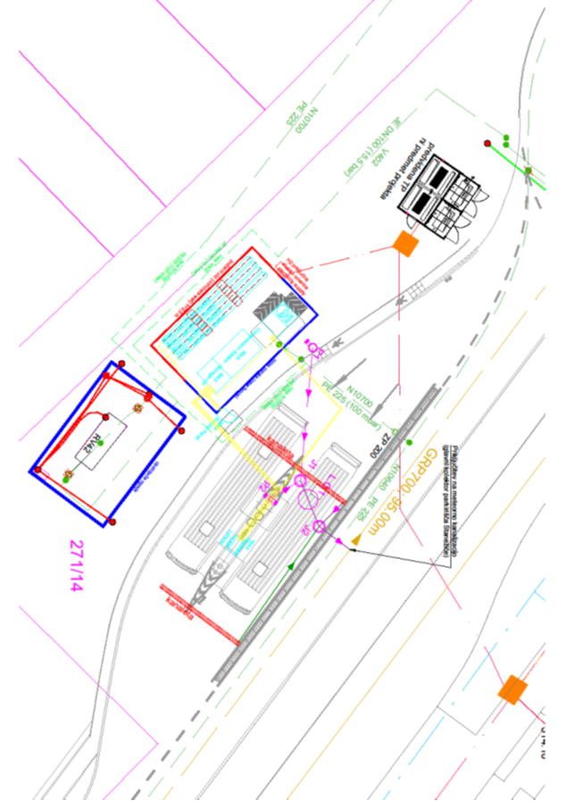
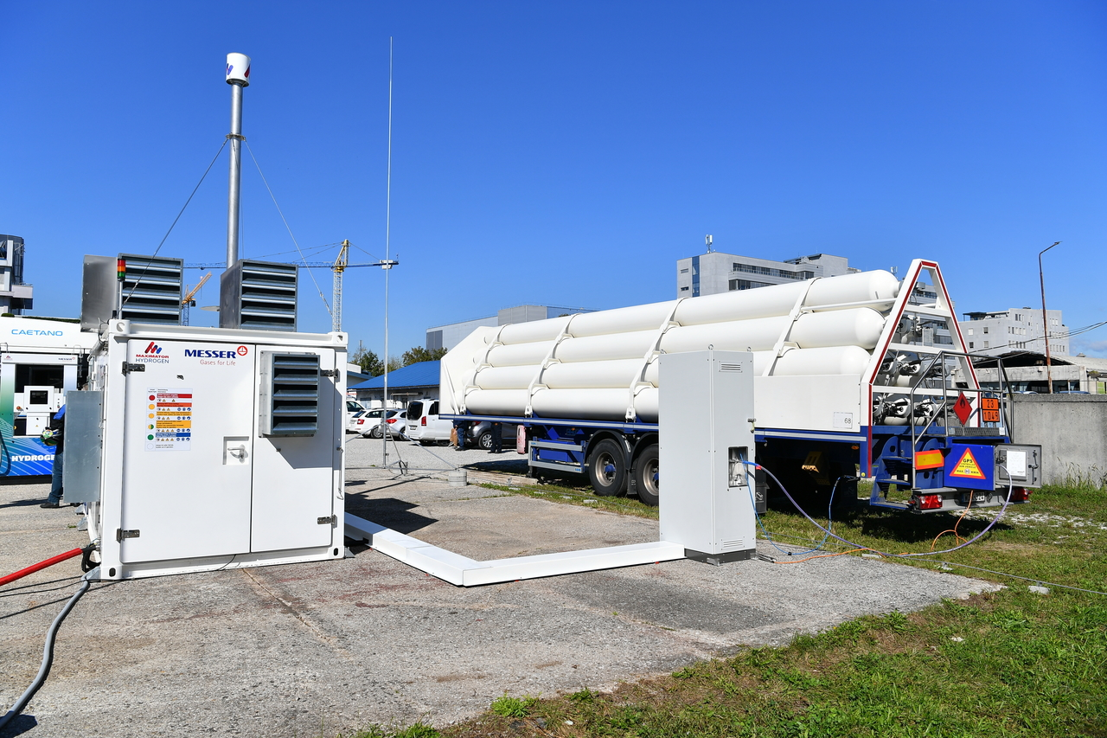
Konfiguracija polnilnice
Razporeditev opreme
Testna polnilnica na lokaciji Energetike Ljubljana
1 x 350 bar
1 x 700 bar

Slide 7
Ocena stroška investicije in ekonomska vzdržnost
Ocenjena vrednost investicije v polnilno infrastrukturo, fotovoltaično elektrarno in enoto za proizvodnjo vodika je 9 milijonov eurov. Investicija v floto 40 avtobusov na vodik pa v višini 34 milijonov evrov.
Za investicijo izgradnje vodikove polnilnice imamo odobreno 50 % sofinanciranje preko razpisa CEF Transport - Alternative Fuels Infrastructure Facility (AFIF).
Največji izziv bo predstavljalo doseganje ekonomsko vzdržne cene vodika, ki bo nižja od 10 EUR/kg kar bo mogoče zgolj ob zagotovitvi zadostne investicijske in obratovalne podpore.

Slide 8
Hvala za pozornost!

